Slide 1

AI時代のシステム開発を革新し、
競争優位性を確立する
Code Awareness導入のご提案
システム開発環境は、AI技術の急速な進化という変革期を迎えています。AIツールによる開発加速は大きな機会である一方、高品質な開発の維持、開発者の生産性向上、そして迅速なリリースサイクル実現という課題も顕在化しています。
Code Awarenessは、これらの課題を解決し、貴社がAI時代のシステム開発をリードするための戦略的プラットフォームです。

Slide 2

AI開発がもたらす組織的インパクト
コード品質の低下リスク
開発者の生産性低下
AIによるコード生成・変更の急増は、レビュー担当者の処理能力を超え、品質保証プロセスを圧迫します。結果として、技術的負債の増加、予期せぬバグの発生、システム全体の不安定化を招く可能性があります。
大量のプルリクエストへの対応は、開発者の集中力を阻害し、創造性を要する重要な業務への時間投資を妨げます。これは、開発者のエンゲージメント低下、離職率増加、イノベーション創出の遅延に繋がる可能性があります。
リリースサイクルの遅延
品質保証プロセスのボトルネックは、リリースサイクルを長期化させ、市場投入までの時間を遅らせます。これは、競争優位性の喪失、収益機会の逸失、顧客満足度の低下を招く可能性があります。

Slide 3




Code Awarenessによる変革
AI駆動型開発のためのインテリジェントな変更管理
AIによる変更を解析し、不要なプルリクエストを抑制することで、レビュー担当者の負担を大幅に軽減します。重要な変更へのフォーカスを可能にし、レビューの質と効率を最大化します。
継続的テストの自動化による品質保証の強化
コード変更と同時にテストを自動実行することで、早期にバグを発見し、高品質な開発を継続的に向上させます。手戻りを最小限に抑え、開発コストを削減すると同時に、リリースサイクルを加速します。
AIアシスタントによる開発者エクスペリエンスの向上
AIアシスタントがコードレビュー、ドキュメント作成などの定型業務を支援し、開発者の生産性を最大化します。開発者はより戦略的な業務に集中でき、企業全体のイノベーション創出を加速します。

Slide 4
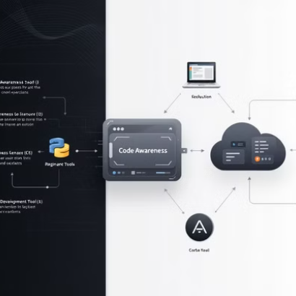



既存開発環境とのシームレスな統合
Code Awarenessは、CursorやWindsurfのプラグインでの連携を可能にする高い拡張性を備えています。これにより、既存の開発ワークフローを大きく変えることなく導入できます。
開発チームは慣れ親しんだツールを使いながら、Code Awarenessの強力な機能を活用することができます。シームレスな統合により、学習コストを最小限に抑え、迅速な導入と効果の最大化を実現します。

Slide 5








開発速度と品質の両立
AIによる開発加速
品質保証の強化
AIツールを活用した迅速なコード生成と問題解決
自動テストと効率的なレビューによる高品質の維持
競争力の向上
リリースサイクルの短縮
迅速かつ高品質な開発による市場優位性の確立
ボトルネック解消による市場投入時間の短縮
Code Awarenessは、AIの力を最大限に活用しながら、高品質な開発を迅速に提供することで、市場競争力を高めます。開発速度と品質を両立させることで、ビジネス価値の早期実現と顧客満足度の向上を実現します。

Slide 6

開発者エクスペリエンスの向上
40%
60%
生産性向上
創造的業務の増加
定型作業の自動化による効率化
戦略的タスクへの時間投資
30%
エンゲージメント向上
開発者満足度の大幅改善
Code Awarenessは開発者の生産性と満足度を高めることで、優秀な人材の獲得と定着を促進します。定型業務の自動化により、開発者はより創造的で戦略的な業務に集中できるようになり、組織全体のパフォーマンスが向上します。
エンゲージメントの向上は、イノベーション創出の加速と、持続可能な開発文化の構築に貢献します。

Slide 7






アジリティとイノベーションの実現
イノベーション創出
新たな価値の継続的な創造
市場変化への迅速な対応
柔軟かつ迅速な開発体制
効率的な開発プロセス
Code Awarenessによる基盤強化
変化の激しい市場環境に迅速に対応し、継続的なイノベーションを創出するための強固な基盤をCode Awarenessが構築します。効率的な開発プロセスを確立することで、市場の変化に素早く適応し、競合他社に先駆けて新たな価値を提供することが可能になります。
アジリティの向上は、ビジネス機会の最大化と、リスクの最小化に貢献し、持続的な成長を実現します。

Slide 8
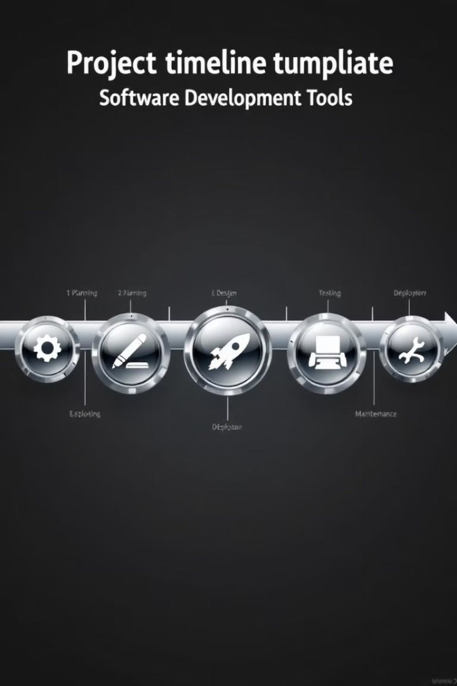




導入ステップと期待効果
現状分析と要件定義
現在の開発プロセスを分析し、Code Awareness導入の具体的な目標と要件を定義します。
環境構築と初期設定
既存の開発環境との統合を行い、チーム固有のニーズに合わせた初期設定を実施します。
パイロット運用とトレーニング
選定されたチームでのパイロット運用を通じて効果を検証し、全開発者向けのトレーニングを実施します。
全社展開と継続的改善
全開発チームへの展開を行い、フィードバックを基に継続的な改善サイクルを確立します。

Slide 9



戦略的投資としてのCode Awareness
競争優位性の確立
市場をリードする開発力の獲得
人材価値の最大化
開発者の能力と満足度の向上
コスト効率の改善
開発効率化による投資対効果の向上
Code Awarenessは、AI時代のシステム開発組織が直面する課題を解決し、競争優位性を確立するための戦略的投資です。開発速度と品質の両立、開発者エクスペリエンスの向上、そしてアジリティとイノベーションの実現を通じて、貴社のビジネス目標達成に貢献します。
単なる開発ツールではなく、貴社の持続的な成長と市場での成功を支える戦略的パートナーとして、
Code Awarenessの導入をご検討ください。

